Slide 1
房正豪牧师

Slide 2
罗马书 8:15
15 你 们 所 受 的 ， 不 是 奴 仆 的 心 ， 仍 旧 害 怕 ； 所 受 的 ， 乃 是 儿 子 的 心 ， 因 此 我 们 呼 叫 ： 阿 爸 ！ 父 ！

Slide 3
Romans 8:15
15 For you have not received a spirit of slavery that leads you into fear again. Instead, you have received the Spirit of adoption by whom we cry out, “Abba! Father!”

Slide 4
罗马书 8:16~17
16 圣 灵 与 我 们 的 心 同 证 我 们 是 神 的 儿 女 ；17 既 是 儿 女 ， 便 是 後 嗣 ， 就 是 神 的 後 嗣 ， 和 基 督 同 作 後 嗣 。 如 果 我 们 和 他 一 同 受 苦 ， 也 必 和 他 一 同 得 荣 耀 。

Slide 5
Romans 8:16~17
16 The Spirit himself testifies with our spirit that we are God’s children.

Slide 6
17 Now if we are children, we are heirs—heirs of God and co-heirs with the Messiah—if, in fact, we share in his sufferings in order that we may also share in his glory.

Slide 7
罗马书 8:17
17 既 是 儿 女 ， 便 是 後 嗣 ， 就 是 神 的 後 嗣 ， 和 基 督 同 作 後 嗣 。 如 果 我 们 和 他 一 同 受 苦 ， 也 必 和 他 一 同 得 荣 耀 。

Slide 8
Romans 8:17
17 Now if we are children, we are heirs—heirs of God and co-heirs with the Messiah—if, in fact, we share in his sufferings in order that we may also share in his glory.

Slide 9
罗马书 8:18
18 我 想 ， 现 在 的 苦 楚 若 比 起 将 来 要 显 於 我 们 的 荣 耀 就 不 足 介 意 了 。

Slide 10
Romans 8:18
18 For I consider that the sufferings of this present time are not worth comparing with the glory that will be revealed to us.

Slide 11
称义 ～ 成圣 ～ 得荣 ！
Justified ~ Sanctification ~ Get glory
过去 ～ 现在 ～ 將来 ！
Past ~ Presen ~ Future

Slide 12
罗马书 8:19~21
19 受 造 之 物 切 望 等 候 神 的 众 子 显 出 来 。
20 因 为 受 造 之 物 服 在 虚 空 之 下 ， 不 是 自 己 愿 意 ， 乃 是 因 那 叫 他 如 此 的 。

Slide 13
21 但 受 造 之 物 仍 然 指 望 脱 离 败 坏 的 辖 制 ， 得 享 （ 享 ： 原 文 是 入 ） 神 儿 女 自 由 的 荣 耀 。

Slide 14
Romans 8:19~21
19 For the creation is eagerly awaiting the revelation of God’s children,
20 because the creation has become subject to futility, though not by anything it did. The one who subjected it did so in the certainty

Slide 15
21 that the creation itself would also be set free from corrupting bondage in order to share the glorious freedom of God’s children.

Slide 16
罗马书 8:20
20 因 为 受 造 之 物 服 在 虚 空 之 下 ， 不 是 自 己 愿 意 ， 乃 是 因 那 叫 他 如 此 的 。

Slide 17
Romans 8:20
20 because the creation has become subject to futility, though not by anything it did. The one who subjected it did so in the certainty

Slide 18
罗马书 8: 22~25
22 我 们 知 道 一 切 受 造 之 物 一 同 叹 息 、 劳 苦 ， 直 到 如 今 。

Slide 19
23 不 但 如 此 ， 就 是 我 们 这 有 圣 灵 初 结 果 子 的 ， 也 是 自 己 心 里 叹 息 ， 等 候 得 着 儿 子 的 名 分 ， 乃 是 我 们 的 身 体 得 赎 。

Slide 20
24 我 们 得 救 是 在 乎 盼 望 ； 只 是 所 见 的 盼 望 不 是 盼 望 ， 谁 还 盼 望 他 所 见 的 呢 （ 有 古 卷 作 ： 人 所 看 见 的 何 必 再 盼 望 呢 ） ？
25 但 我 们 若 盼 望 那 所 不 见 的 ， 就 必 忍 耐 等 候 。

Slide 21
Romans 8:22~25
22 For we know that all the rest of creation has been groaning with the pains of childbirth up to the present time.

Slide 22
23 However, not only the creation, but we who have the first fruits of the Spirit also groan inwardly as we eagerly await our adoption, the redemption of our bodies.

Slide 23
24 For we were saved with this hope in mind. Now a hope that can be observed is not really hope, for who hopes for what can be seen?
25 But if we hope for what we do not yet observe, we eagerly wait for it with patience.

Slide 24
罗马书 8: 23
23 不 但 如 此 ， 就 是 我 们 这 有 圣 灵 初 结 果 子 的 ， 也 是 自 己 心 里 叹 息 ， 等 候 得 着 儿 子 的 名 分 ， 乃 是 我 们 的 身 体 得 赎 。

Slide 25
Romans 8: 23
23 However, not only the creation, but we who have the first fruits of the Spirit also groan inwardly as we eagerly await our adoption, the redemption of our bodies.

Slide 26
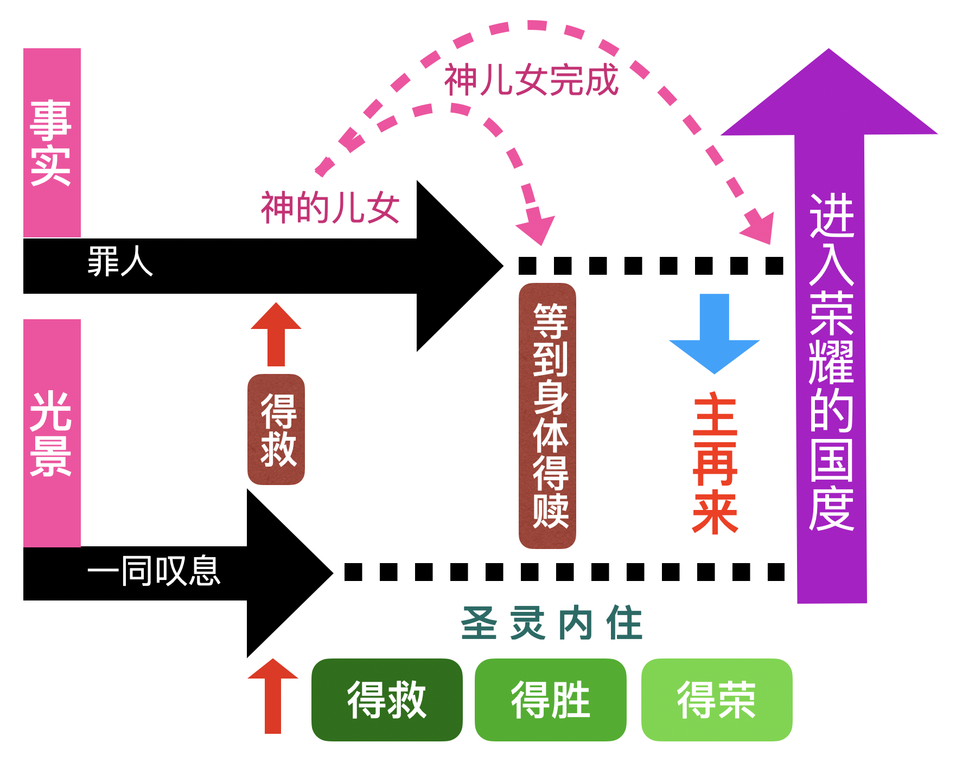

Slide 28
什麼基業 ？What kind of Inheritance ?
1.成为神的儿女和后嗣！
To become God’s children and heirs.
2.圣灵的内住！
Holy spirit dowelled.
3.与基督一同得荣耀！
To get glory with Christ.

Slide 29
什麼盼望？What kind of Hope ?
1.将来身体得赎！
Future redemption of our bodies.
2.確知今天可以得胜！
To be certain that today we can have victory.
3.学习忍耐等候 ！
Train to be patient and to wait.

Slide 30
我们都是常胜将军
Wire all victorious generals. 因主是我们的大元帅 Because Jesus is our Grand Marshal.

